Slide 1
USC
Summer Theatre Conservatory
南加州大学戏剧学院夏校

Slide 2
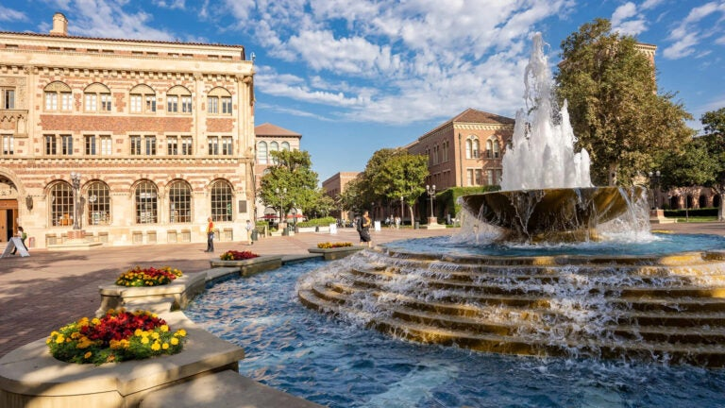
项目总体介绍
USC Summer Theatre Conservatory 由 USC School of Dramatic Arts 与 USC Pre-College 共同开设，是为期四周的大学预科型戏剧训练项目，包含 Musical Theatre、Comedy Performance、Acting Intensive 三个方向。项目采用 conservatory-style 高强度训练模式，结合课堂学习、工作坊、排练与公开呈现，为有志于戏剧与表演艺术的高中生提供接近大学戏剧专业的学习体验。
每个方向均可获得 3 units USC 选修学分，课程内容由专业教师统筹设计，强调过程（process）、协作（ensemble）与个人创作能力的培养，以最终的 workshop performance 作为学习成果的集中展示。

Slide 3
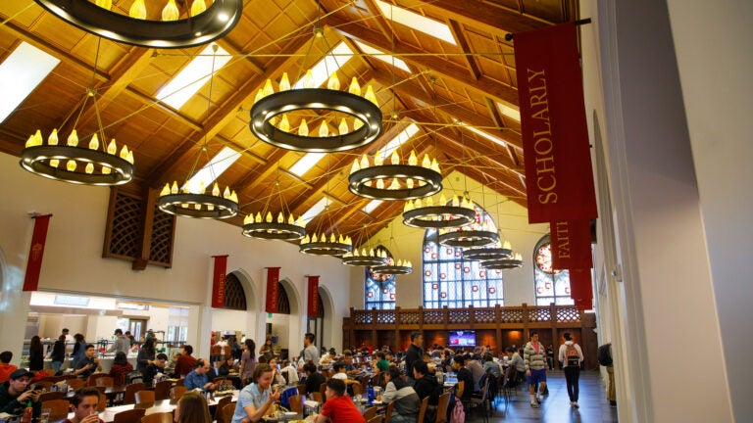
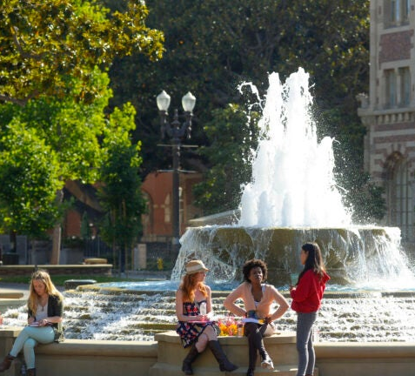
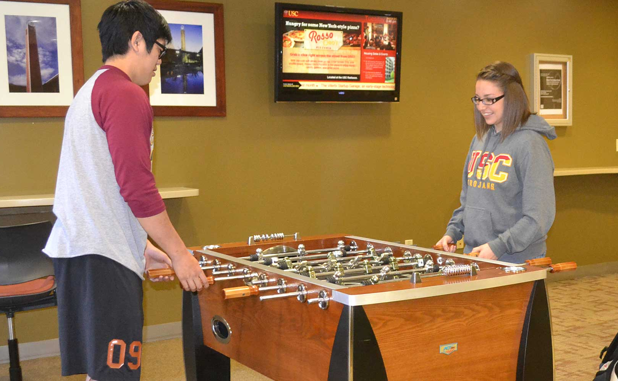
校园与环境介绍
USC University Park Campus 位于洛杉矶市中心附近，是一所城市型综合校园。Summer Theatre Conservatory 的课程和排练主要在 USC 戏剧学院教学楼与排练空间 进行，学生使用与在校大学生相同的教室、黑匣子剧场与排练厅。
项目安排多次 外出观演与参访，包括：
走访洛杉矶主要剧场（如 Pantages、Ahmanson 等），观看专业演出并由教师带领讨论；
前往 Sony Pictures 等影视片场，了解影视与舞台工业的实际工作环境；
访问喜剧俱乐部或电视节目录制现场（Comedy Performance、Acting Intensive 视当年安排）。
校园生活方面，学生统一入住 USC 宿舍，参加夏校组织的晚间与周末活动，体验“准大学生”的住校生活。

Slide 4
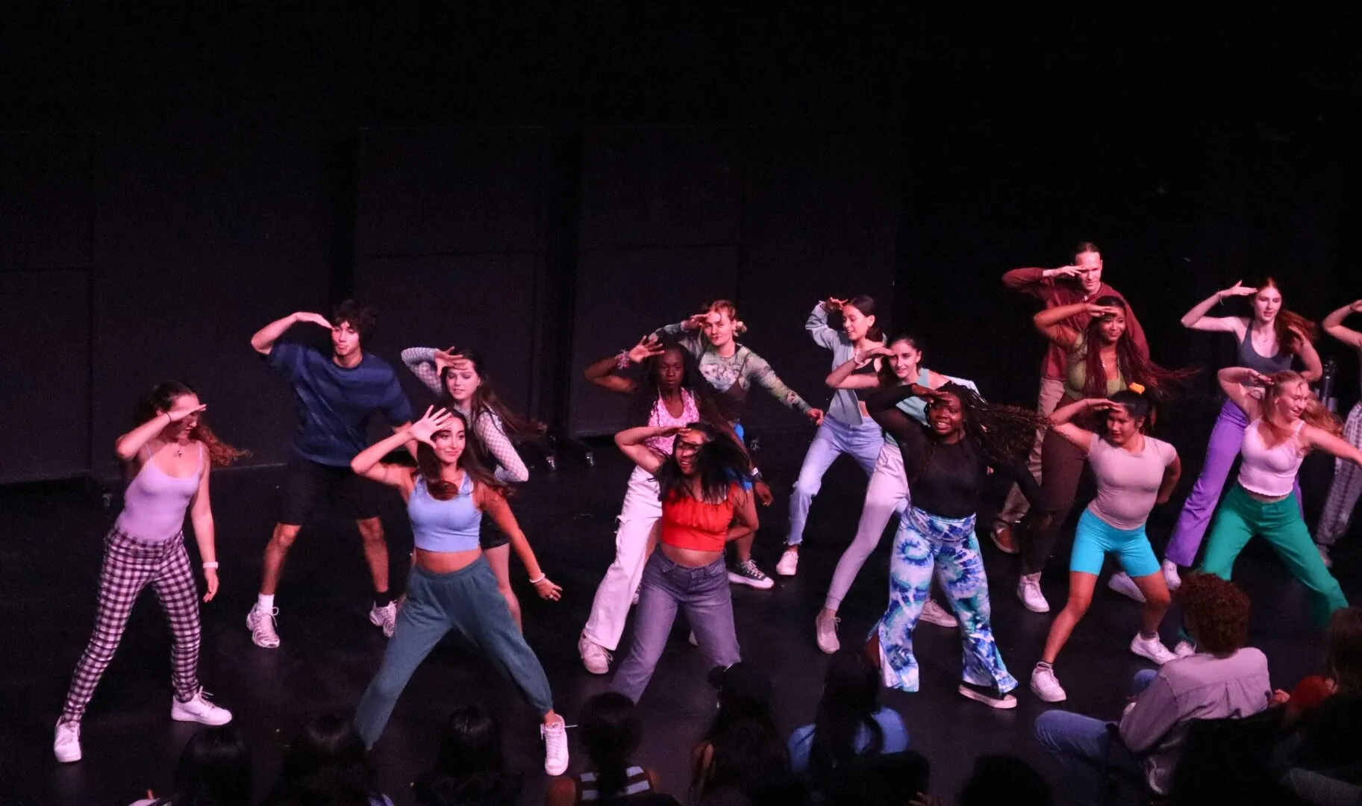
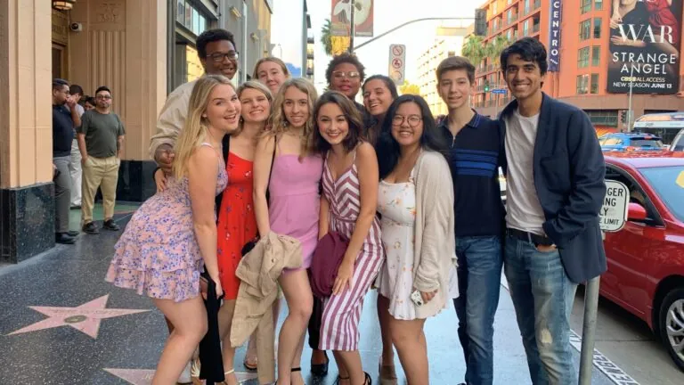
项目介绍 - Musical Theatre（音乐剧方向）
Musical Theatre 项目让学生在四周内沉浸于音乐、动作与戏剧表演中，体验在 USC 学习音乐剧的日常。课程由具有 Broadway、West End、电视与电影工作经验的教师授课，采用 conservatory-style troupe 形式，学生在固定 ensemble 中共同训练与排练。
舞蹈与动作：不同风格的音乐剧舞蹈技巧，包含组合、身体控制与空间感。
声乐课程：声乐技术与声音保养，关注气息支持、共鸣位置和音色控制。
表演：在歌唱与对白之间建立角色弧线，处理场景内的行动和关系。
大学入学面试：针对大学音乐剧项目的 audition 进行材料选择与流程准备。

Slide 5
课程特色与日程安排
Week 1：基础技巧与歌曲分析
学习歌曲分析方法与歌词潜台词（musical subtext）
声乐与舞蹈技巧训练
学习两首 ensemble 曲目
前往 Sony Pictures Studios 专业片场参访
Week 2：Great American Songbook（第一阶段）
深入学习音乐剧经典曲库（Great American Songbook）
32-bar audition 片段结构训练
Ensemble 曲目排练
参观 Ahmanson Theatre 并观看演出
Week 3：Great American Songbook（第二阶段）与观演讨论
加深作品诠释与角色分析
团体排练与角色推进练习
前往 Pantages Theatre 观看演出
课堂中对演出内容进行讨论与比较
Week 4：Showcase 排练与 audition 技巧整合
完成 showcase 总排练
练习大学 audition 流程与试音礼仪
准备比赛用乐谱与伴奏说明
在 Fred Kavli Rehearsal Hall 环境中学习专业排练流程
从课堂到专业剧场的完整路径：学生既在教室与排练厅进行技巧训练，也在 Sony Studios、Ahmanson、Pantages 等专业场馆观察音乐剧产业的一线实践
强调歌词理解与角色塑造：课程围绕“如何通过歌曲讲故事”构建，帮助学生理解歌词、潜台词与角色动机之间的关系
高强度 ensemble 体验：整个项目以固定 troupe 运作，学生在合唱、舞蹈和场景中持续与同伴协作，获取接近大学制作流程的排练经验。
直连大学 audition：通过 32-bar 选段练习和模拟试音，学生在毕业前明确知道“大学音乐剧项目希望看到什么样的 audition”。

Slide 6
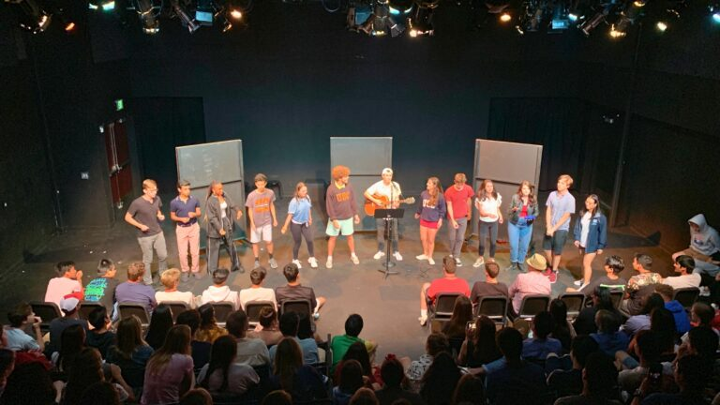
项目介绍 - Comedy Performance（喜剧表演方向）
Comedy Performance 是一个四周的喜剧训练营，为高中生打下 喜剧写作与表演 基础。无论是有舞台经验的学生，还是对喜剧好奇但尚未尝试过表演的学生，均可在保守式训练环境中探索自己的 comedic voice。
跟随专业喜剧演员与喜剧编剧，理解喜剧结构、笑点设计和节奏控制。
通过 ensemble 合作在 conservatory-style 环境中创作原创段子与短剧。
多次前往洛杉矶专业 improv / sketch 演出观看，用实际观演经验反哺创作。
以公开 workshop performance 收尾，让学生完成一整场由自己创作的喜剧秀。

Slide 7
课程特色与日程安排
Week 1：组建 Comedy Company 与喜剧基础
明确“喜剧的点是什么、什么让观众发笑”
即兴与 stand-up 基础训练
分析个人幽默风格
参访 Sony Pictures Studios
Week 2：观众互动与写作规则
学习角色塑造与文本写作
训练 sitcom、clown、sketch 等不同风格
外出观看即兴喜剧演出并讨论
Week 3：提升表现与整合素材
打磨写作与表演节奏
练习镜头表现
观看专业 sketch 演出并进行结构分析
Week 4：完整喜剧展示的制作与呈现
汇整素材成为完整节目单
持续排练与镜头录制
完成全场 comedy extravaganza 演出
全类型喜剧训练：从 improv、stand-up 到 scripted sitcom 和 physical comedy，学生能在一个项目中体验多个喜剧子类型，找到自己的擅长方向
从“我觉得好笑”到“观众真的笑”：课程不断强调“观众视角”，通过 field trips + in-class analysis 帮助学生理解喜剧如何在真实场景中发挥作用
完整制作一场喜剧专场：项目最终呈现的是一场 “comedy extravaganza”——节目内容由学生原创、排练与演出，这对作品集和个人自信都是很直观的提升

Slide 8
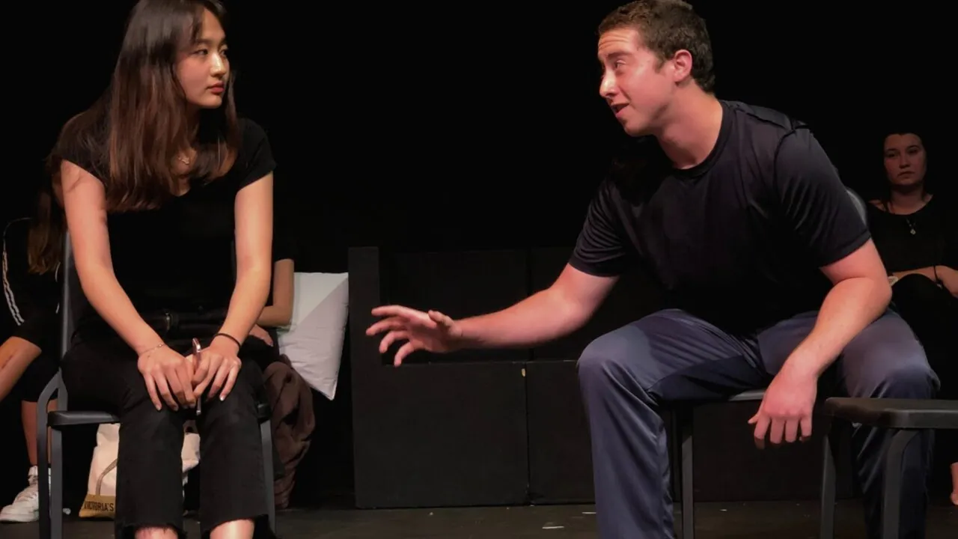
项目介绍 - Acting Intensive（戏剧表演强化）
Acting Intensive 是四周的保守式表演训练项目，既适合立志成为演员的学生，也适合刚开始对表演产生兴趣的学习者。项目由 USC world-class faculty 授课，重视 process（训练过程）与 ensemble 协作，同时兼顾戏剧文本、即兴与镜头表演。
在 inclusive、collaborative 环境中，从基础训练入手建立表演的身体与声音习惯。
通过 scene study 理解故事结构、节奏和角色关系。
在 improv 与 on-camera workshop 中练习自发性和镜头前的自然度。
参与洛杉矶专业剧场观演，并在教师带领下进行讨论和分析，将所学运用到自身创作。

Slide 9
课程特色与日程安排
Week 1：核心基础训练
身体使用/声音技巧与呼吸/表演技巧/表演理论
ensemble 协作练习
模拟 audition
Week 2：场景研究
文本分析与场景构建
与同伴合作舞台塑造和安排
中期公开分享
Week 3：专题工作坊
深入练习
镜头应对与自然反应
戏剧游戏
Week 4：专业剧场观演与分析
外出观看洛杉矶专业戏剧演出
教师带领学生分析现场体验
结合所学完成最终 workshop
完整的表演基础框架：从 movement 与 voice 到 text 分析、scene study与镜头表演，形成一条连续的训练线
强调 process 而非只看结果：通过 self-tape review、阶段性的 sharing 和最终 workshop，学生会多次接受反馈，见证自己的成长曲线
强 ensemble 体验：三、四周大量 ensemble 工作与剧场观演，让学生理解“在剧团中合作”的实际含义，而不只停留在个人技巧。

Slide 10
费用及时间安排
项目日期
2026 年 6 月 22 日 – 7 月 17 日
费用结构
学费：US$7,401（3 units USC 学分）。
课程材料费：US$300。
项目费：US$325。
Health Center 费用：US$104。
住校费用：US$3,440（四周住宿 + 校园基础餐饮）。
合计：住校本土生约 US$11,570；走读本土生约 US$8,130。
国际生额外费用
I-20 申请费：US$370。
Student Health Insurance 国际学生保险：US$268。
住校合计约 US$12,208，不含美国签证费（约 US$185）与 SEVIS 费用（US$350）。

Slide 11
申请条件与材料要求
申请资格
学历：申请时已完成 9th grade 的高中生（国内/国际均可）
年龄：需满足 USC Summer Programs 住校年龄要求（通常为 14–15 岁以上）
需自 2026-06-22 起 全勤参与四周课程与排练，迟到/缺席通常不被接受
语言与国际生要求
国际学生需按 USC 要求提供英语成绩
申请截止时间
国际生：2026-03-13
本土生：2026-05-08
申请流程
通过 USC Summer Programs Application Portal 在线申请
提交材料：
300–500 字英文 essay（说明学习动机与相关经历）；
推荐信（通过在线推荐表单递交）
官方高中成绩单 PDF
支付 US$85 申请费（不退）
音乐剧额外要求：上传 audition 视频：两段 32-bar musical theatre 选段（1 首 up-tempo + 1 首 ballad，可清唱或伴奏，不得数字后期处理），并自备舞蹈服/舞鞋
喜剧表演/戏剧强化：鼓励在 essay 与简历中体现相关经验
审核方式：滚动录取，录取结果通过邮件发送
录取与缴费：
收到 offer 后须在录取信规定的 deadline 前在线确认并缴纳 US$1,000 不退订金 锁位
其余学费与费用余额须在 2026-05-29 前缴清
最晚退费/撤销日期为 2026-06-26，之后通常不再退款

Slide 12
师资总述
USC Summer Theatre Conservatory 的授课团队由 USC School of Dramatic Arts 的专职教师（Professors、Professors of Theatre Practice、Lecturers）及活跃于洛杉矶戏剧、音乐剧、影视、喜剧界的专业艺术家组成。教师在场景教学、即兴训练、声乐课程、动作课程、镜头表演与喜剧创作方面具多年经验。
教学模式强调：
小班制授课
过程式反馈
每日实践
ensemble 协作
课堂训练与行业观察相结合
学生在四周内将从专业导师处获得关于排练方法、角色塑造、舞台礼仪、合作方式以及 audition 准备的直接指导，体验专业戏剧训练的节奏与深度。

